Slide 1
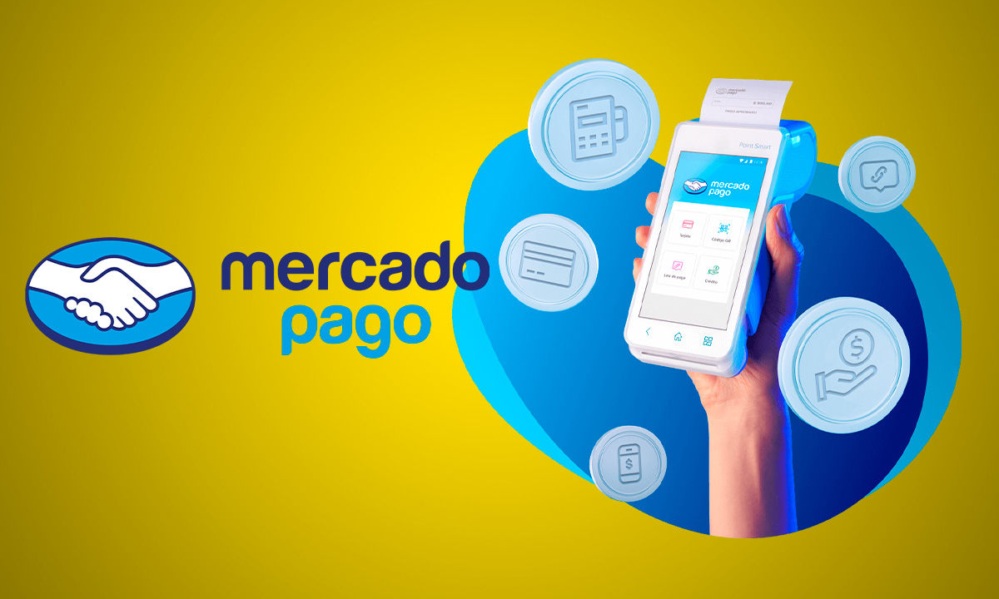
Introducción a Mercado Pago
Una solución de pagos en línea

Slide 2
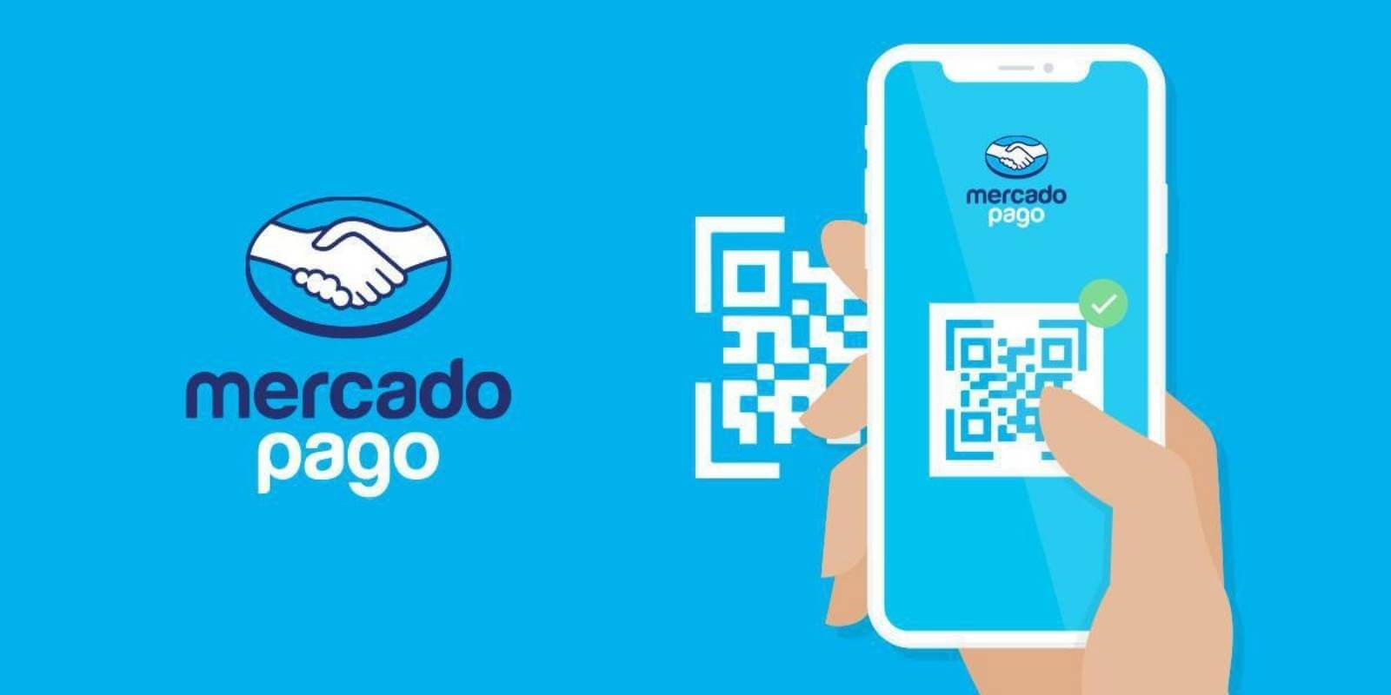
¿Qué es Mercado Pago?
Mercado Pago es una plataforma de pagos en línea que permite a los usuarios realizar transacciones de manera segura y rápida.
Mercado Pago es una plataforma de pagos en línea que forma parte de Mercado Libre, una de las empresas de comercio electrónico más grandes de América Latina. Permite a los usuarios realizar y recibir pagos de manera segura a través de internet, ya sea para compras en línea o en tiendas físicas. Además, ofrece servicios como la posibilidad de enviar dinero a otras personas, pagar facturas y gestionar cobros. Es una herramienta muy útil tanto para compradores como para vendedores, facilitando las transacciones de manera rápida y eficiente.

Slide 3
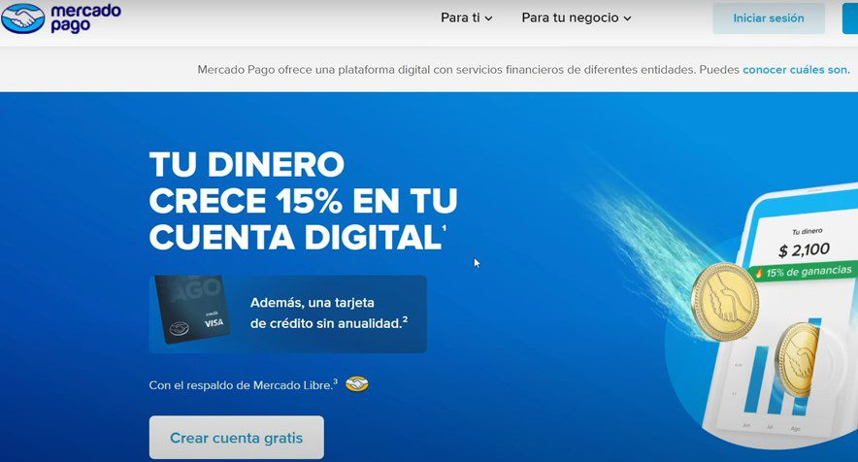
Características
1. Pagos en línea seguros
2. Integración con e-commerce
3. Transferencias entre usuarios
4. Soporte para múltiples métodos de pago

Slide 4

Beneficios
1. Comodidad en las transacciones
2. Seguridad en los pagos
3. Acceso a financiamiento
4. Promociones y descuentos

Slide 5
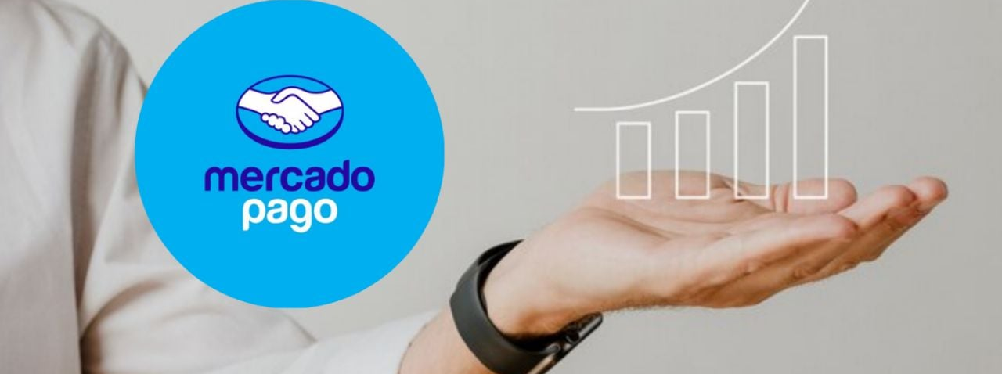
Conclusión
Mercado Pago es una herramienta esencial para facilitar los pagos en línea, ofreciendo seguridad y comodidad a sus usuarios.

